Slide 1
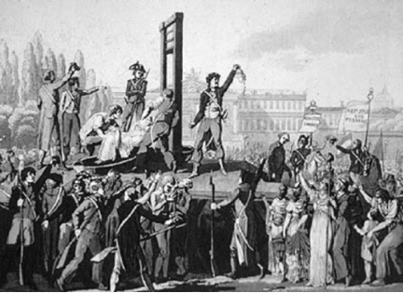
Trest smrti

Slide 2
História:
veľký kontrast medzi jednotlivými zákonníkmi
„Šesť dní sa bude pracovať, ale siedmy deň je svätý deň sviatočného odpočinku. Každý, kto by pracoval v deň sviatočného odpočinku, musí byť vydaný na smrť.“ Exodus 31, 15

Slide 3
Prvé zákazy
1. st. p.n.l. Rímska ríša- dočasne
8. st.n.l. Čína- dočasne
18. st.n.l. Európa –Voltaire, Bentham, Beccaria (Dei Delitti e Delle Pene /O zločinech a trestech)
Prvé Toskánsko(1786), Habsburgská monarchia- Jozef II.
1846 Michigan, 1853 Venezuela, 1867 Portugalsko

Slide 4
Československo a trest smrti
1918–1989- 1207 ľudí
1918-1933- popravených 9 ľudí
1918- 1938- odsúdených 433, popravených 20(21)
1939-1945- tisícky ľudí
40-50-roky- veľa „justičných vrážd“
1956- zníženie počtu zločinov
1961- sprísnené podmienky vykonania
1990- zákon o zákaze
1991- LZPS

Slide 5
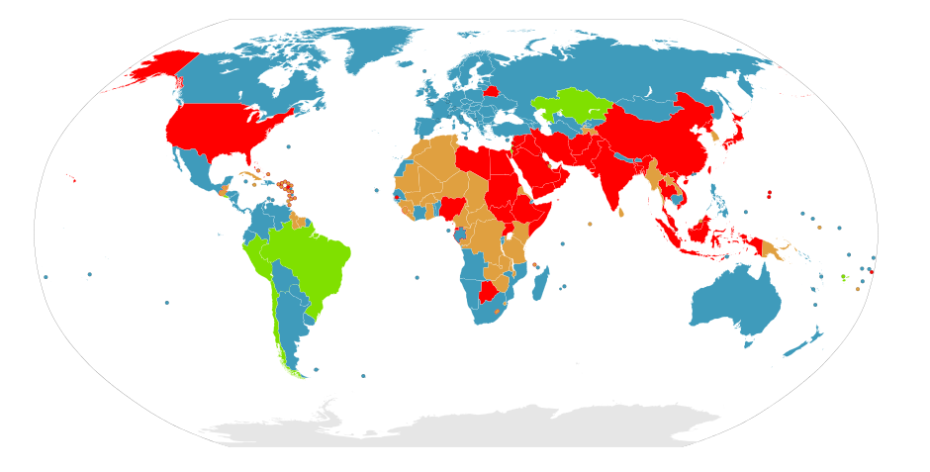
Súčasnosť

Slide 6
Poslední popravený Čech: 2.února 1989 Vladimír Lulek
Slovák : 8. června 1989 Štefan Svitek
Zdeněk Vocásek
Ondrej Rigo- od 7. června 1990 do 4. března 1992- 9 vrážd, 1 pokus

Slide 7
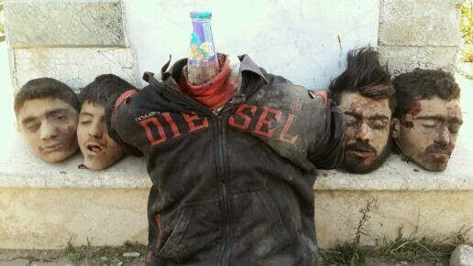
Varianty popráv

Slide 8
Pro
jedná se o odstrašení ostatních případných pachatelů,
trest smrti vede k zabránění recidivy (popravený zločinec byl zaručeně zneškodněn) či je to jistá pojistka, aby recidiva vůbec nenastala,
jedná se o ekvivalentní odplatu (smrt za smrt), resp. jediný spravedlivý trest v případě nějakého velice brutálního činu,[
není možné ignorovat veřejné mínění, které bývá povětšinou přikloněno k trestu smrti,[
věznění zločinců představuje mnohonásobně vyšší finanční potřeby státu, než poprava
zmenší se počet vězňů - v současnosti jsou světové věznice přeplněné
praktičnost trestu smrti; popravený nebezpečný vrah už nepředstavuje hrozbu pro společnost, zatímco nebezpečný vrah ve věznici může jistou hrozbu stále představovat, a to několika způsoby:
  může po případném propuštění svůj čin opakovat,
  může být hrozbou pro ostrahu věznice,
  může být hrozbou v případě, že by uprchl,
  může mít přátele, kteří ho budou chtít osvobodit prostřednictvím napadení věznice nebo výměnou za rukojmí, která zajmou.

Slide 9
Proti
trest smrti je nemorální (jedná se jen o vraždu na úrovni státu, ten se tedy dopouští stejného deliktu jako odsouzený),
hrozba justičního omylu (trest smrti je nevratný),
jedná se o pouhý akt msty (zločincův trest smrti hraje jen určitou společenskou funkci, jelikož dle statistik je popravena pouze část vrahů),
neexistuje studie, jež by prokázala odstrašující účinek trestu smrti (většina vražd se neplánuje),
odpůrci trestu smrti oponují i vysokými finančními náklady institutu trestu smrti (především v demokratických státech),
možná diskriminace (dle statistik bývá trest smrti uplatňován častěji vůči náboženským a etnickým minoritám a vůči chudým, kteří nemají peníze na dobré právníky).

Slide 10
Odsúdený nevinný
Johny Frank Garrett- popravený 11. februára 1992
Carlos LeDuna popravený 1989
Troy Davis popravený 21. septembra
Timothy Evans-.popravený 1950
Derek Bentley popravený 1953
Cameron Todd Willingham popravený 2004

Slide 11
Odsúdený nevinný
Glenn Ford- odsúdený na doživotie/smrť, prepustený po 26 rokoch
Garry Conlon- odsúdený na doživotie, prepustený po 15 rokoch film "v mene otca"/"In the name of the father„
Dewey Bozella odsúdený na doživotie 1983, prepustený 2009 (šampión v HW v boxe v 52 rokoch(2011)
David Ranta 23 rokov, po prepustení dostal infarkt
Andre Davis 32 rokov.
James Bain 35 rokov
David McCallum 29 rokov

Slide 12
Diskusia

